Slide 1
Урок русского языка в 4 классе
К
http://aida.ucoz.ru
К
Б
В
Е
З
А
Ж
И
З
Ж
Е
Д
В
Б
А
Урок подготовила и провела
учитель 1 категории
Нина Васильевна Чеснокова

Slide 2
Эпиграф
Знание только тогда знание, когда оно приобретено усилиями своей мысли.
Л.Н.Толстой

Slide 3
Минутка чистописания
Великое
Вкусные
Верный
Высокая
Весёлые
В
[ в ]

Slide 4
Схема – опора №2.
ой
ая
ое
ие
- П
?
Прилагательное
как
п
ед.
мн.
Ч
Р
П
т
и
с
и
в
а
з
изменяется
от
(ед.)
с
у
щ
е
с
т
в
6
и
т
е
л
ь
н
о
г
о

Slide 5
Великое
Вкусные
Верный
Высокая
Весёлые

Slide 6
Ед.ч Мн. ч
Великое Вкусные
Верный Весёлые
Высокая

Slide 7
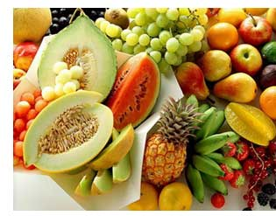
Мн.ч
Вкусные
Весёлые

Slide 8
Алгоритм
Найди сущ., с которым связано имя прилагательное;
Определи число, падеж имени сущ.;
Задай вопрос от сущ. к прилагательному;
Какого числа, падежа сущ., такого числа, падежа имя прилагательное;
Посмотри на окончание в вопросе. Какое окончание в вопросе, такое и окончание у прилагательного.

Slide 9
Внимание! Проверь !!!
И.п. (какие?) вкусные плоды | И.п. (какие?) весёлые дети
Р.п. (каких?) вкусных плодов | Р.п. (каких?) весёлых детей
Д.п. (каким?) вкусным плодам | Д.п. (каким?) весёлым детям
В.п. (какие?) вкусные плоды | В.п. (каких?) весёлых детей
Т.п. (какими?) вкусными плодами | Т.п. ( какими?) весёлыми детьми
П.п.(о каких?) вкусных плодах | П.п. (о каких?) о весёлых детях

Slide 10
Вывод
И.п.
(какие?) ие ые
В.п.
Р.п.
В.п.
П.п.
Д.п
Т.п.
(каких?) ых их
(каким?) ым им
(какими?) ыми ими

Slide 11
Самостоятельная работа
Упр. 343

Slide 12
Домашнее задание
Упражнение 344 Правило

